Slide 1
Nhóm 4
Lập Trình Web-B
Lập trình Back-end (LTBACK-END-A)

Slide 2




File Edit View Options Window Help
Thành viên trong nhóm
Chủ đề nội dung
Nội dung
Trần Thanh Tâm
Fri 11 : 00 AM

Slide 3
File Edit View Options Window Help
Thành viên trong nhóm
Nội dung
1: login , security
Chủ đề nội dung
2: trang home, trang sản phẩm,user, admin
3: giới thiệu,tuyển dụng, tin tức
Nội dung
5: Bảng Diagram
6: Shopping Cart
Fri 11 : 00 AM

Slide 4
File Edit View Options Window Help
Thành viên trong nhóm
Nội dung bài học
Chủ đề nội dung
1
2
3
4
Nội dung 1
Nội dung 2
Nội dung 3
Nội dung 4
Nội dung
Fri 11 : 00 AM

Slide 5
Nội dung 1
giao diện trang chủ,trang login, giao diện user
Thuyết trình

Slide 6
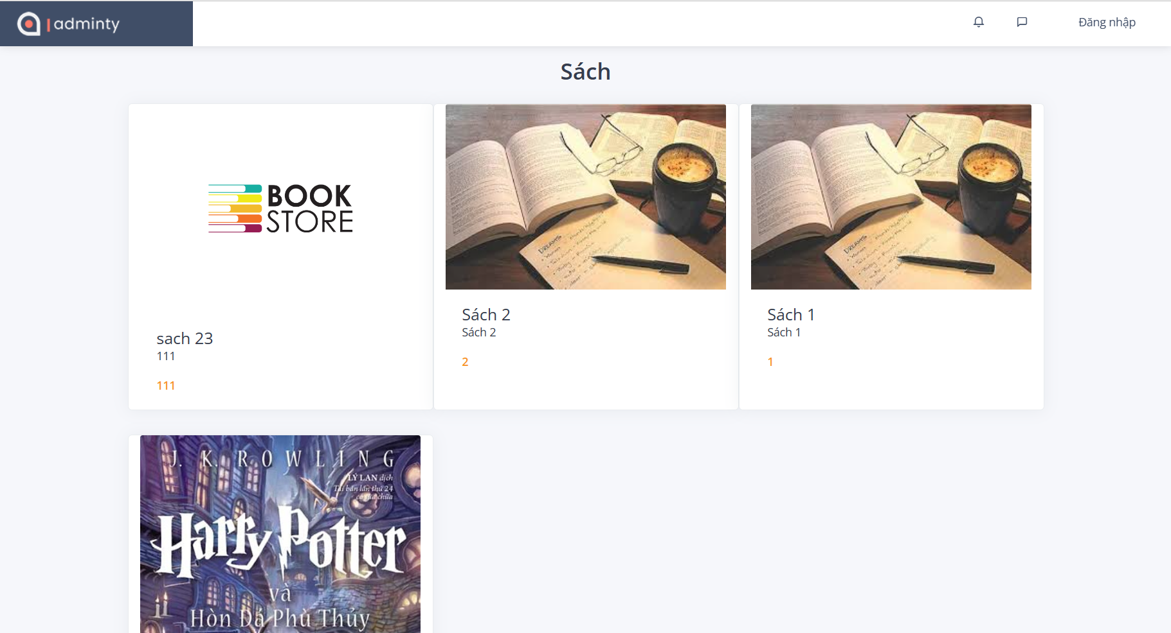
Nội dung 2
Thuyết trình ở đây

Slide 7
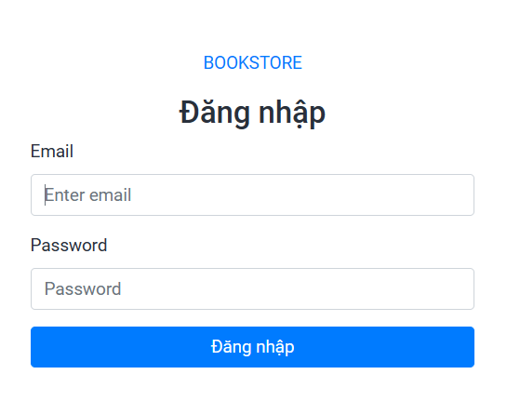
Nội dung 1
Thuyết trình ở đây

Slide 8
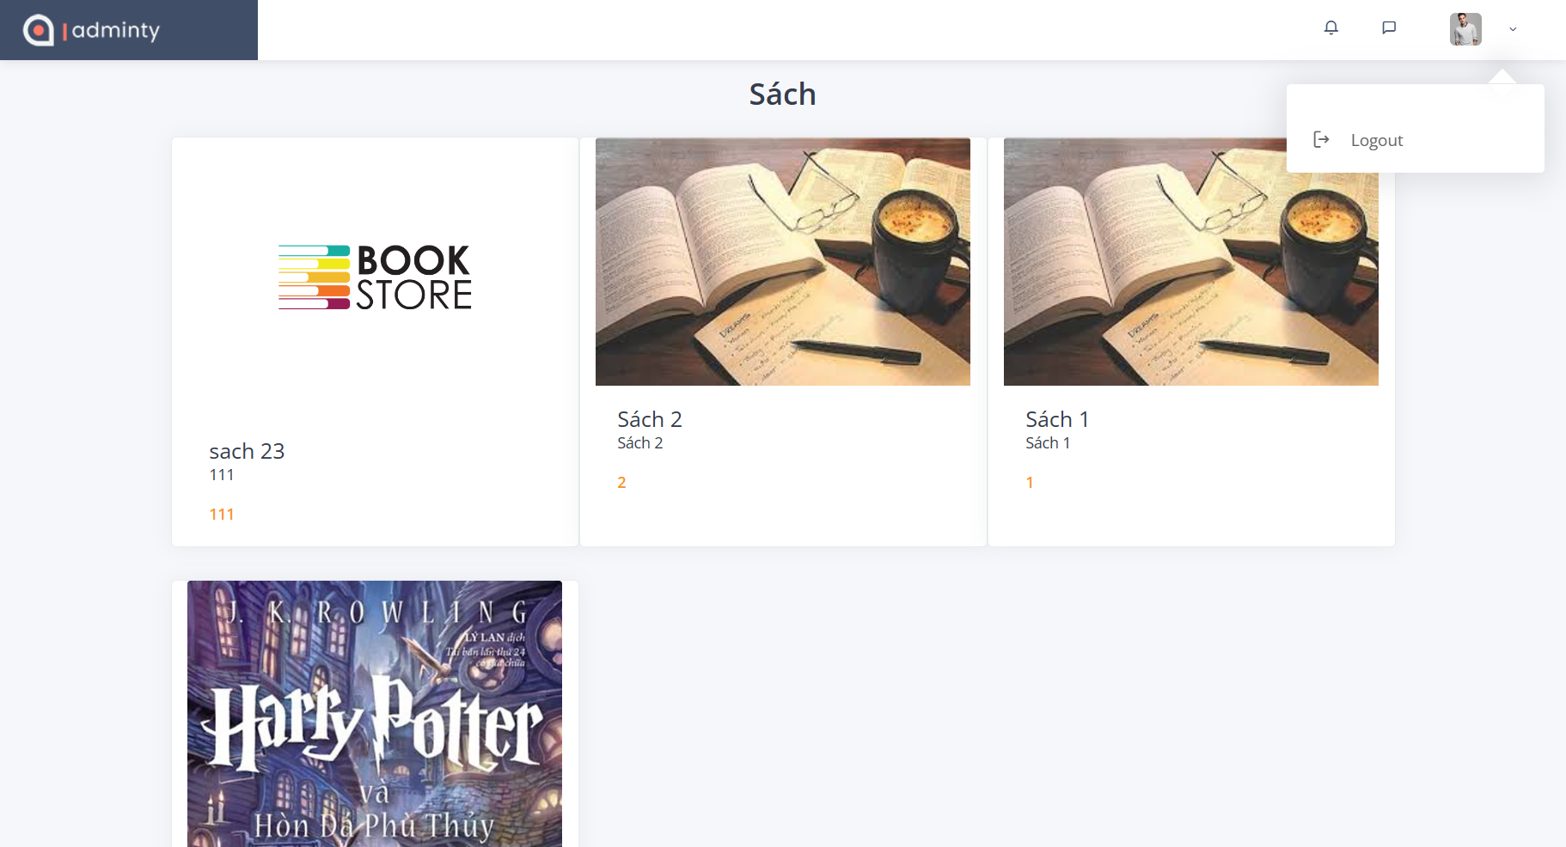

Slide 9
Nội dung 2
dashbroad, sách , tác giả, danh mục
Thuyết trình

Slide 10
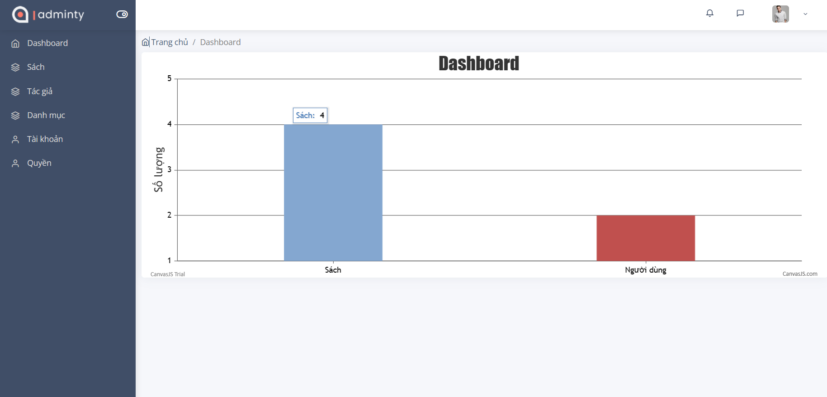
Nội dung 2
Thuyết trình ở đây

Slide 11
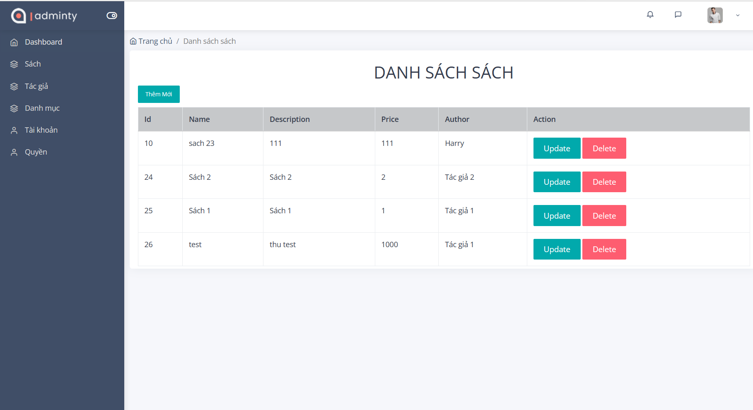

Slide 12
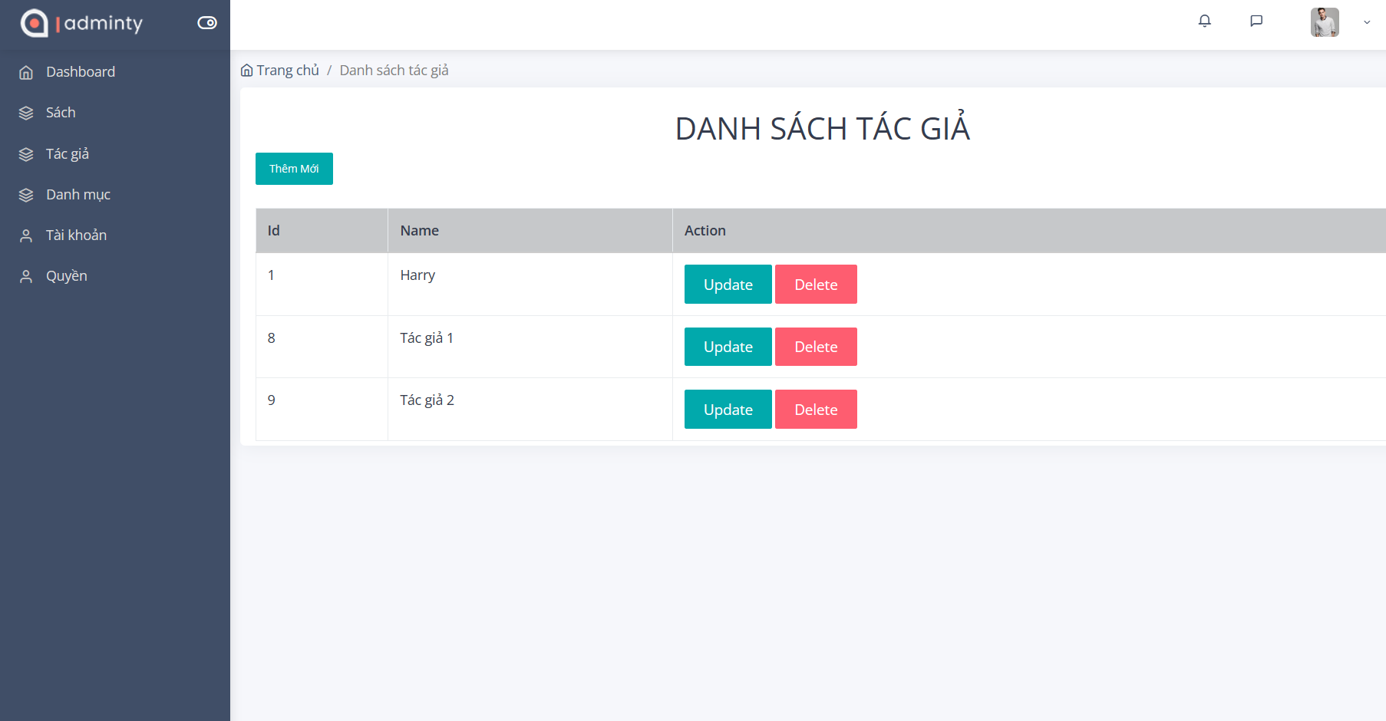

Slide 13
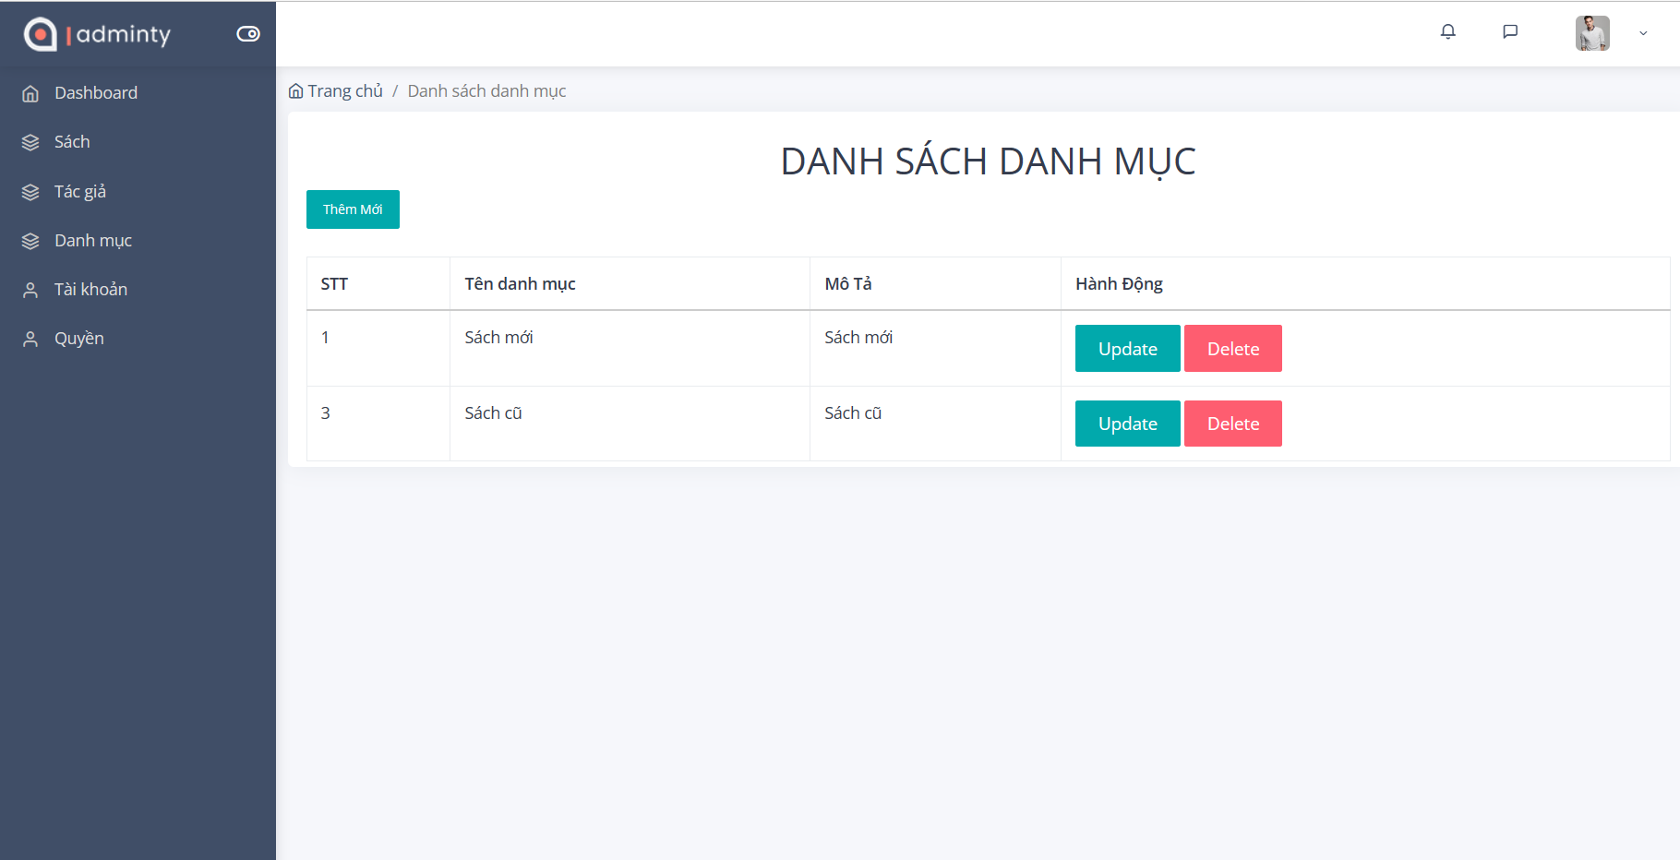

Slide 14
Nội dung 3
tài khoản , quyền
Thuyết trình

Slide 15
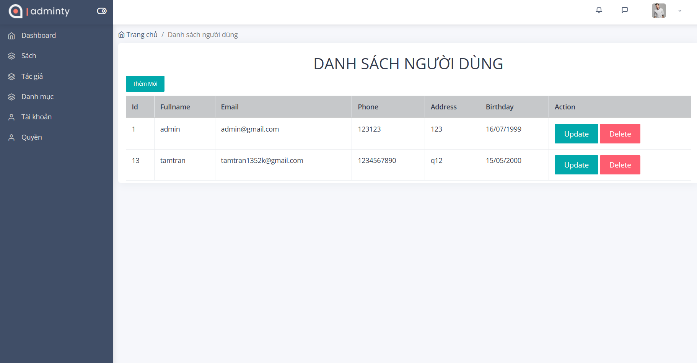
Nội dung 3
Thuyết trình ở đây

Slide 16
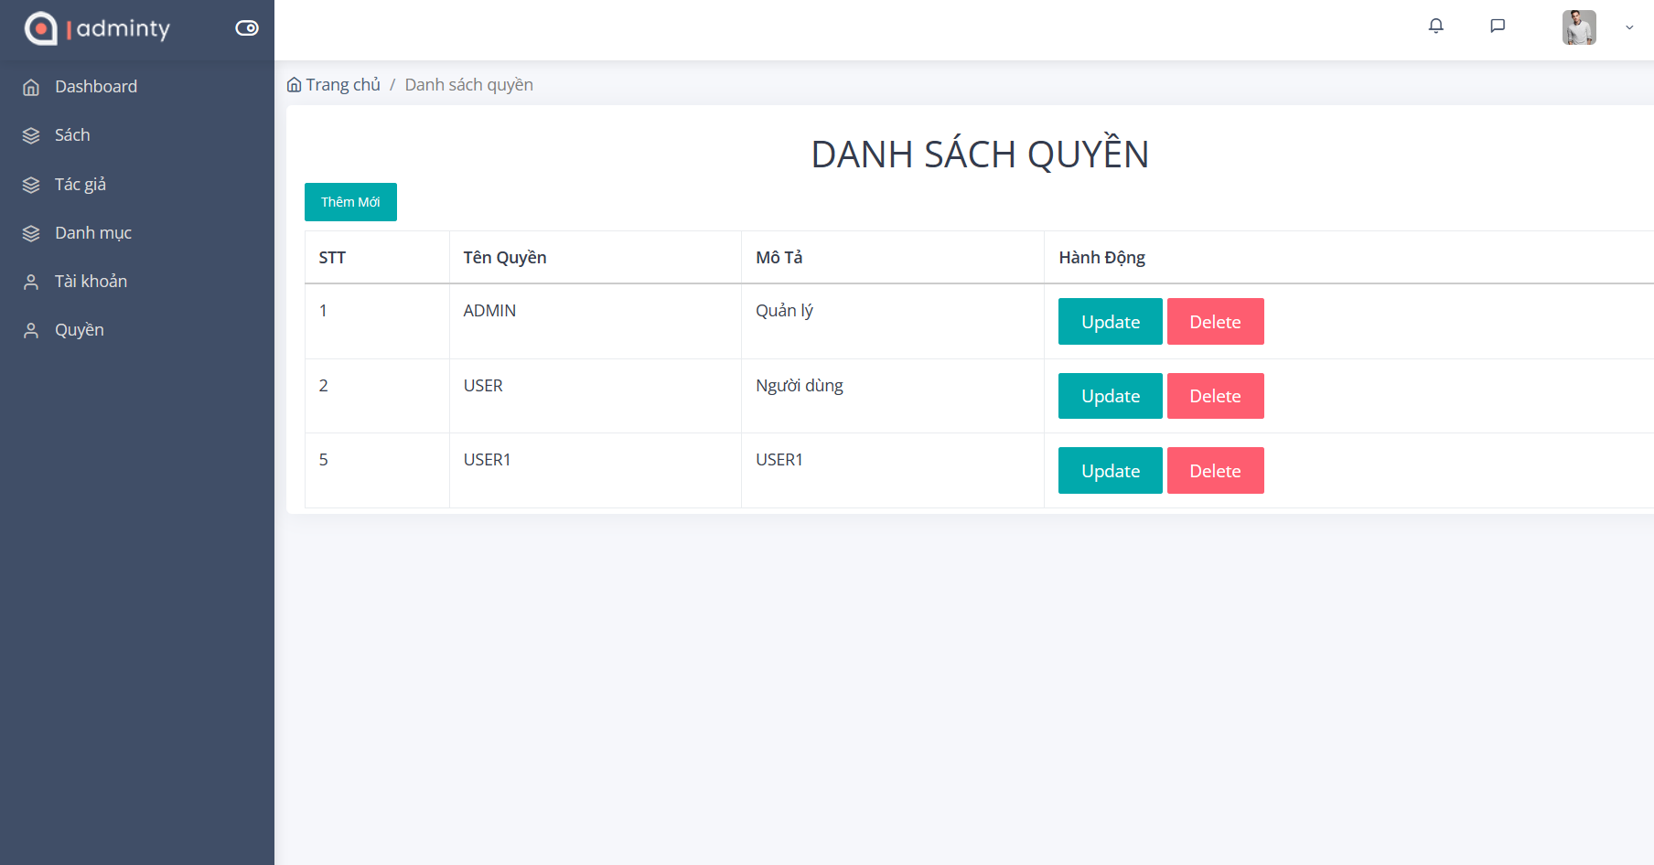
Nội dung 3

Slide 17
Nội dung 4
Bảng Diagram
Thuyết trình

Slide 18
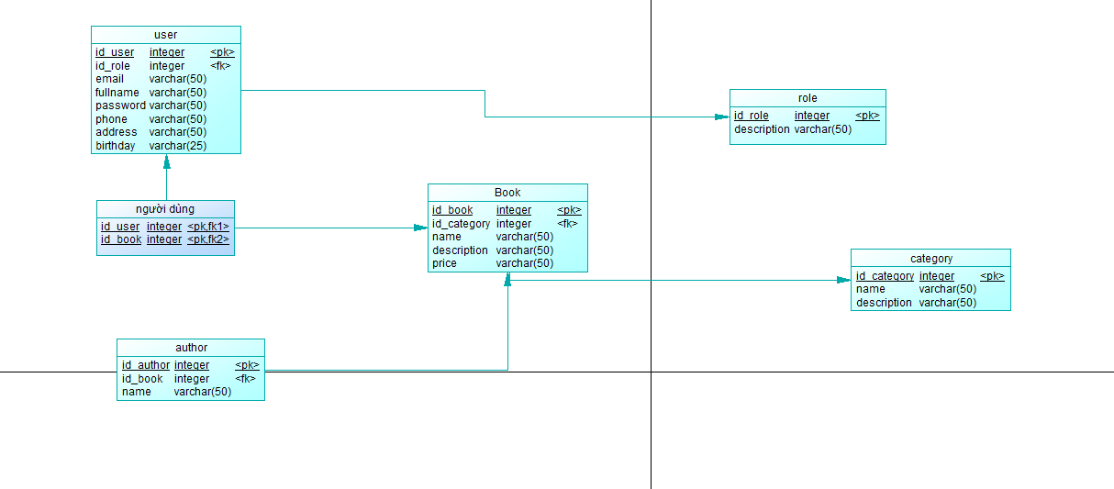
Nội dung 6
Thuyết trình ở đây

Slide 19
Nhóm 11
Nhóm 11
Thanks For Watching!
Thanks For Watching!
Thanks For Watching!

